Slide 1
Истаживачки пројекат
Професор: Зорица Шћекић
4/1 Ц група-друга половина:
Христина Станковић
Тијана Ћурчић
Теодора Узелац
Урош Цветановић
Мила Шербић
2019/20. школска година

Slide 2
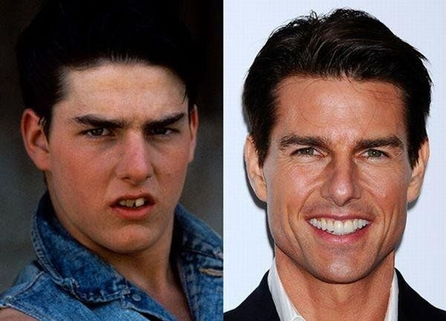
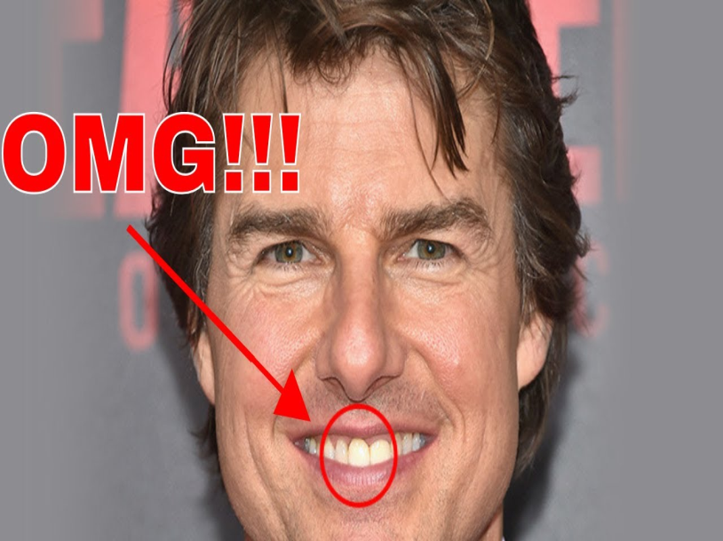
Протетске надокнаде јавних личности- глумци
Том Круз
*неједнака дужина круница у гингивалном делу
*на десном централном секутићу се види метал на метакорамичкој круници
*Неприродно бела боја

Slide 3
Протетске надокнаде јавних личности- глумци
Џорџ Клуни
*неприродна боја надокнаде
*облик и величина одударају од његових природних зуба

Slide 4
Протетске надокнаде јавних личности- глумци
Морган Фриман
*код првобитне ситуације примећујемо тескобу коју је при изради надокнаде требало имитирати
*прави пример ,,тренда’’ који се прати при изради надокнада данас: зуби у савршеном луку, превише бели, лош избор облика

Slide 5
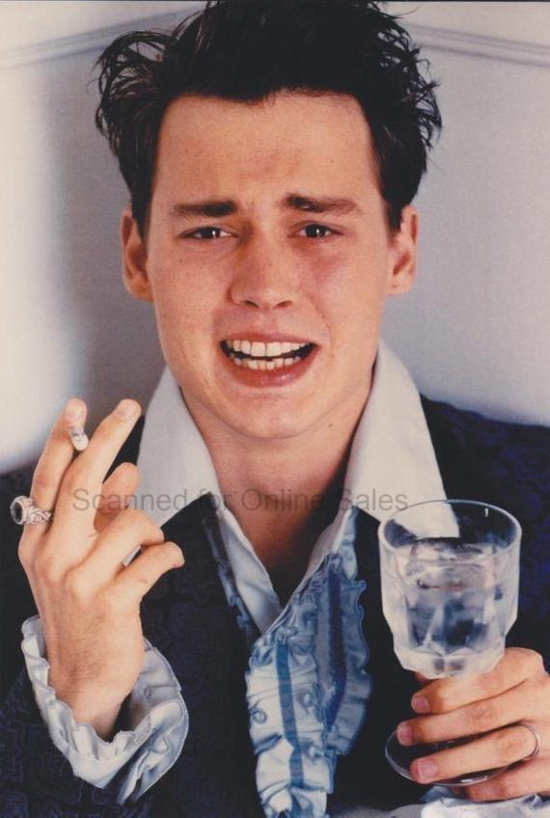
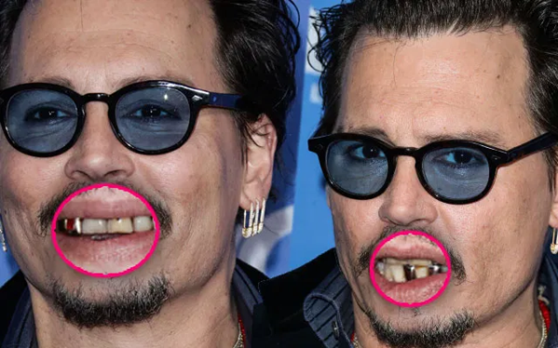
Протетске надокнаде јавних личности- глумци
Џони Деп
ЗАНИМЉИВОСТ: промена за потребе филма
*боја горњег левог секутића одудара од боје осталих зуба

Slide 6
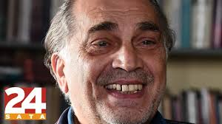
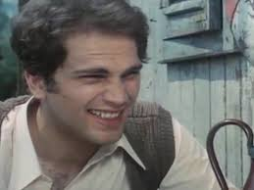
Ми смо се сложили да најлошију надокнаду има...
Воја
Брајовић

Slide 7
Док смо истраживале приметиле смо неколико чињеница:
Холивудски глумци веома воде рачуна о свом изгледу, па тако и о надокнадама , јер је то важан детаљ за њихов посао
Самим тим што су светски познати и имају изграђени велику каријеру, њихова економска ситуација им дозвољава да приуште себи адекватну, функционалну и естетски веома добру надокнаду
Са друге стране, ми живимо у доста сиромашнијој земљи где се, на нашу велику жалост, хигијена пречесто занемарује
У последње време се прате трендови, па тако сви имају мање-више сличне надокнаде
Зуби су сличног облика, превише су бели, мат, поствљени у савршеном луку тако да изгледају сувише неприродно чак и за некога ко је млад

Slide 8
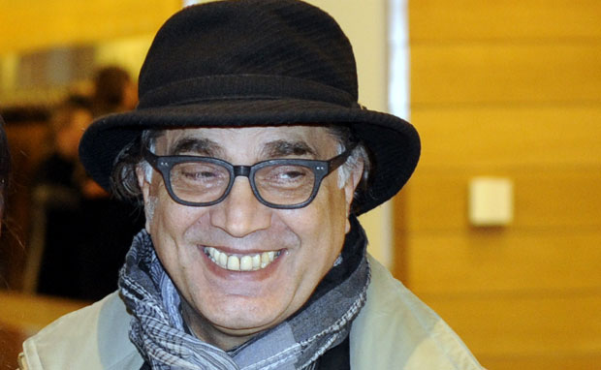
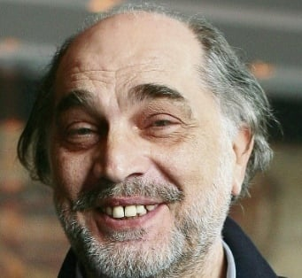
Зуби су јако лоше постављени
Десни централни секутић је ,,пробио’’ оклузалну раван, тако да изгледа као да је нижи од левог централног секутића
На овој слици можемо уочити да се на десном централном секутићу види метал

Slide 9
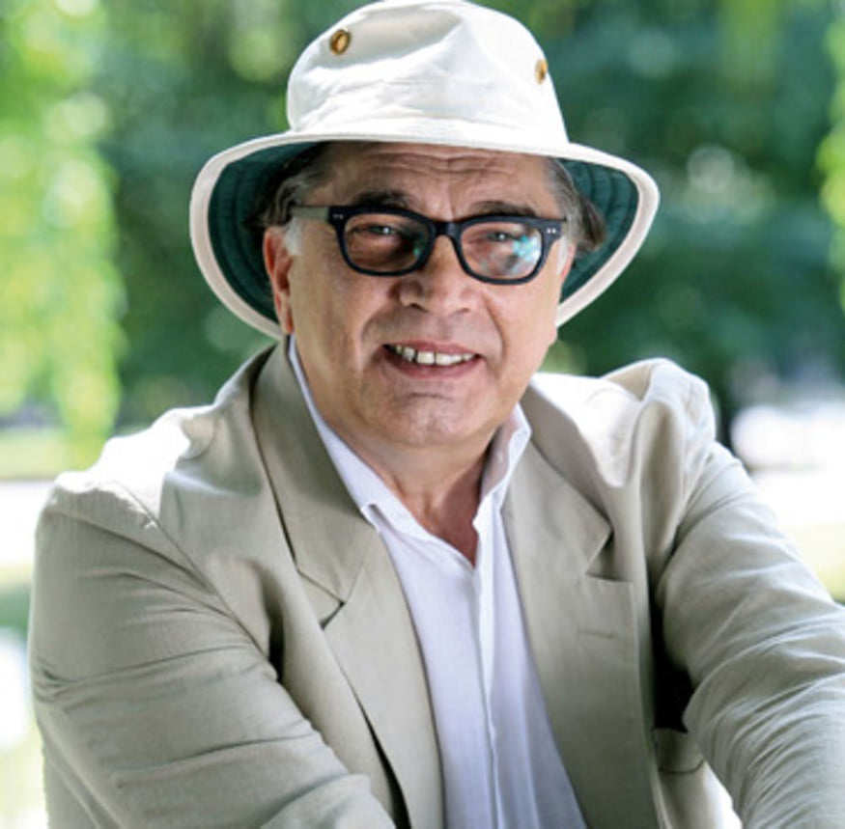
Из овог профила можемо приметити да контакт имеђу десног централног и латералног секутића не постоји
Закључујемо да је
дошло до померања
зуба усред неправилног
оптерећења

Slide 10
Овако смо ми покушали да поправимо Војину надокнаду

Slide 11
УТВРЂУЈЕМО ДА СТЕ УЖИВАЛИ У ОВИМ ОСМЕСИМА ПОДЈЕДНАКО КАО МИ ДОК СМО ИХ БИРАЛИ

